Slide 1


Cutting Tail Latency in Commodity Datacenters with Cloudburst
INFOCOM’22
汇报人：罗承辰

Slide 2
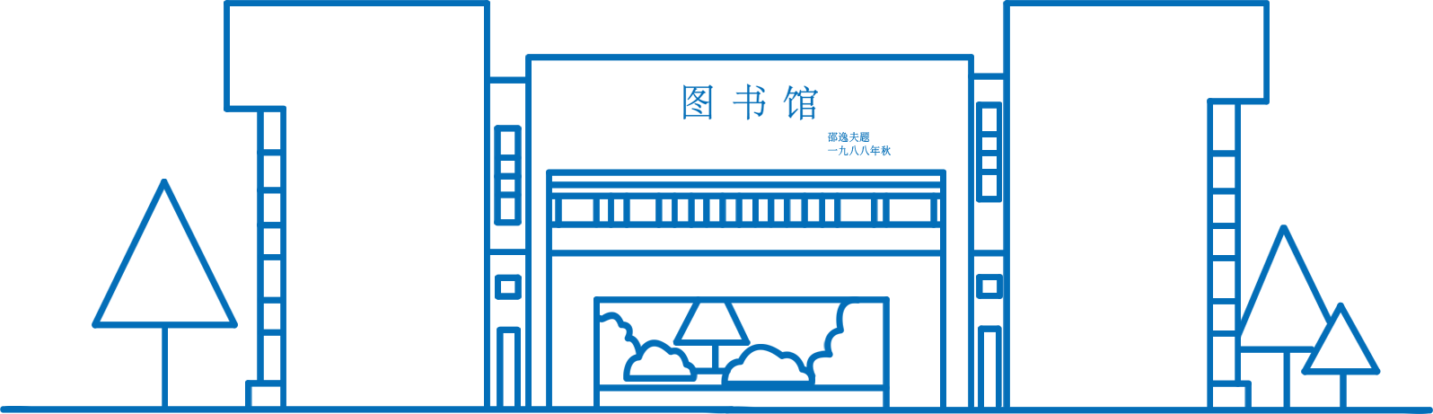
P
Cloudburst
引言&原因
设计
实现
评价
总结&有待改进的地方

Slide 3



P
引言
低延迟的信息传递对于数据中心网络（DCN）中的许多应用来说至关重要。
网页搜索
推荐系统
在线广告
长尾延迟问题
Notes:
低延迟的信息传递对于数据中心网络（DCN）中的许多应用来说至关重要。像google的网页搜索，抖音的推荐系统，meta的在线广告，这些应用通常是面向用户的，但长尾延迟问题会降低用户体验，并造成经济损失。

Slide 4
P
原因
长尾延迟问题
· 高扇入突发
·交换机的共享缓冲区太浅
·错误处理和重传超时
·硬件故障
·不完善的流量负载平衡
Notes:
五个原因导致了长尾延迟。

Slide 5
P
原因
长尾延迟原因
· 高扇入突发
基于树形的应用会发生高扇入突发事件
·交换机的共享缓冲区太浅
·错误处理和重传超时
·硬件故障
·不完善的流量负载平衡
Notes:
基于树形的应用，每一个父层都聚合了来自其子层的结果。同一父层的子层同一时间作出反应，导致父层的扇入突发。这些同步的扇入突发超过了交换机的出口流量，导致队列堆积并可能导致拥挤的数据包丢弃。

Slide 6
P
原因
长尾延迟原因
· 高扇入突发
·交换机的共享缓冲区太浅
共享缓冲区通常配置用于缓冲突发请求，
交换机的共享缓冲区太浅，
不能吸收来自高带宽的应用的扇入突发。
·错误处理和重传超时
·硬件故障
·不完善的流量负载平衡
Notes:
共享缓冲区通常配置用于缓冲突发请求，交换机的共享缓冲区太浅，不能吸收来自高带宽的应用的扇入突发。

Slide 7
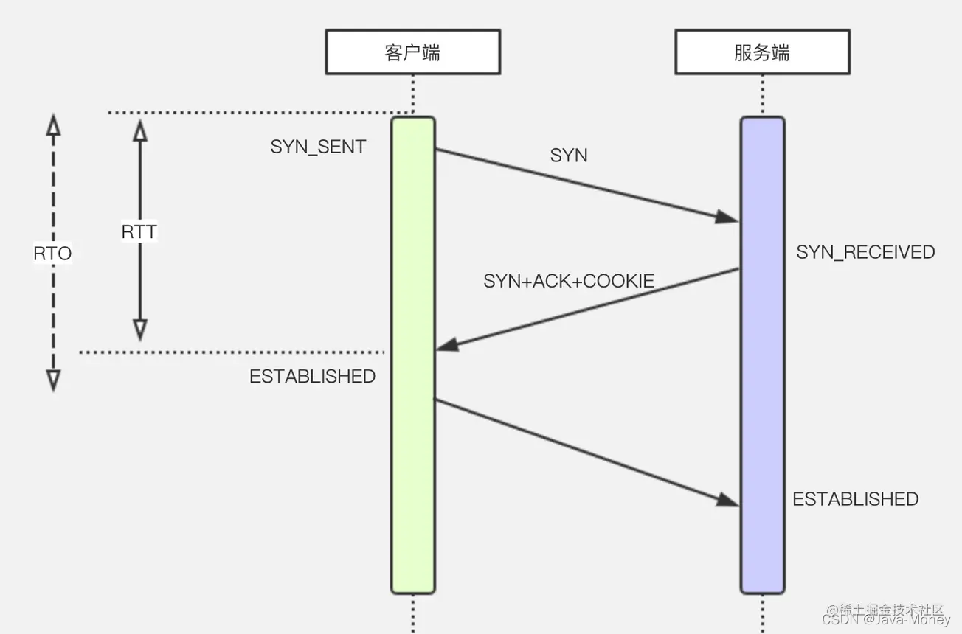
P
原因
长尾延迟原因
· 高扇入突发
·交换机的共享缓冲区太浅
·错误处理和重传超时
·硬件故障
RTT(Round Trip Time)：一个连接的往返时间，即数据发送时刻到接收到确认帧的时刻的差值；
RTO(Retransmission Time Out)：重传超时时间，即从数据发送时刻算起，超过这个时间便执行重传。
一次超时很容易导致长尾延迟。
·不完善的流量负载平衡
Notes:
大家应该很熟悉TCP的数据传输机制，RTT是指即数据发送时刻到接收到确认帧的时刻的差值，RTO是指重传超时时间，即从数据发送时刻算起，超过这个时间便执行重传。对于每个传输错误，至少需要一个RTT来恢复，因此它对长流量有很好的效果，因为对收到或错过的数据包的确认是分批进行的。但对于短流量，如果它因为拥挤而被丢弃，只能通过RTO才能发现错误。在数据中心网络中，RTO通常被设置为5ms, 这几乎比RTT大两个数量级(100us)。一次超时很容易导致长尾延迟。

Slide 8
P
原因
长尾延迟原因
· 高扇入突发
·交换机的共享缓冲区太浅
·错误处理和重传超时
·硬件故障
数据包丢失也可能是由于硬件故障而发生，即使在设计良好的现代数据中心网络中也会发生这种情况。
·不完善的流量负载平衡
Notes:
数据包丢失也可能是由于硬件故障而发生，即使在设计良好的现代数据中心网络中也会发生这种情况。

Slide 9
P
原因
长尾延迟原因
· 高扇入突发
·交换机的共享缓冲区太浅
·错误处理和重传超时
·硬件故障
·不完善的流量负载平衡
目前DCN中的负载平衡通常依赖于流量哈希算法，但可能会发生哈希碰撞。
Notes:
目前DCN中的负载平衡通常依赖于流量哈希算法，然而，可能会发生哈希碰撞，这可能使一些链路暂时过载，导致队列长度增长，延长每个包的延迟，诱发数据包的丢弃。

Slide 10
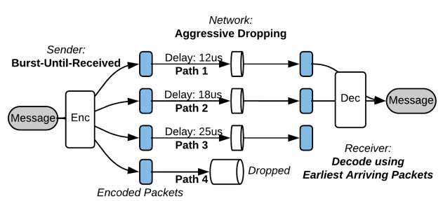
P
设计
Cloudburst
使用前向纠错（FEC)进行编码
·错误处理和重传超时
突发直到接收方接收
·不完善的流量负载平衡
积极丢弃
· 高扇入突发
·交换机的共享缓冲区太浅

Slide 11
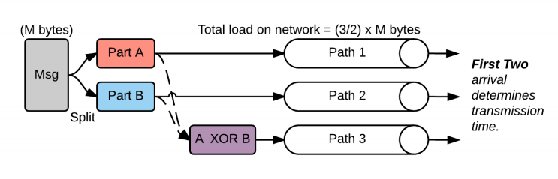
P
设计
使用前向纠错（FEC)进行编码
·错误处理和重传超时
一条路径拥塞可行，如果两条路径拥塞呢？
固定编码率→可变编码率
Notes:
假设一个M比特的信息由两个M/2的包A和B组成，此时再生成一个包C，c=A按位异或B，将这三个包在三条不同的路径中发送，接收方只要接收到三个包中最先到的两个包，就能解码出要发送的信息。此时，在网络中发送了3/2M比特的数据，因此编码率是3/2。在这种情况下，即使一些编码的数据包丢失，原始数据包仍然可以在接收方重建，不再需要因为数据包丢失触发重传超时机制，解决了长尾延迟的问题。

Slide 12
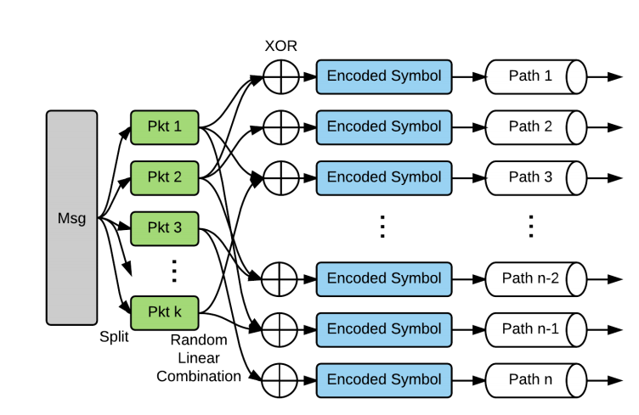
P
2、从某个概率分布中选择d的值，然后在k个原始包中随机选择d个包进行按位异或编码，d被定义为已编码包的度。
例如第一个已编码包的度为2，y₁=Pkt₁⊕Pkt₂
设计
LT Code:编码过程
固定编码率→可变编码率
1、首先将原始信息打包成等长的k个包。
3、在不同路径发送已编码的包

Slide 13
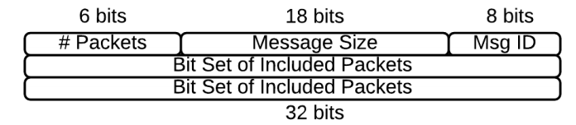
P
设计
Cloudburst数据格式
MTU(1.5KB) − H_{IP} (20B)− H_{UDP}(8B) − H_{cbrst}

Slide 14
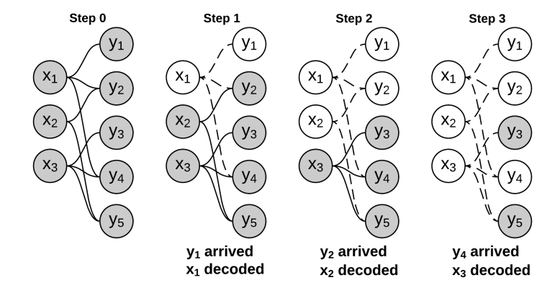
P
设计
LT Code:解码过程
高斯消元法
Notes:
通过迭代寻找度为1的已编码包。就可以恢复原始信息。

Slide 15
P
设计
Cloudburst
使用前向纠错（FEC)进行编码
·错误处理和重传超时
突发直到接收方接收
·不完善的流量负载平衡
积极丢弃
· 高扇入突发
·交换机的共享缓冲区太浅

Slide 16
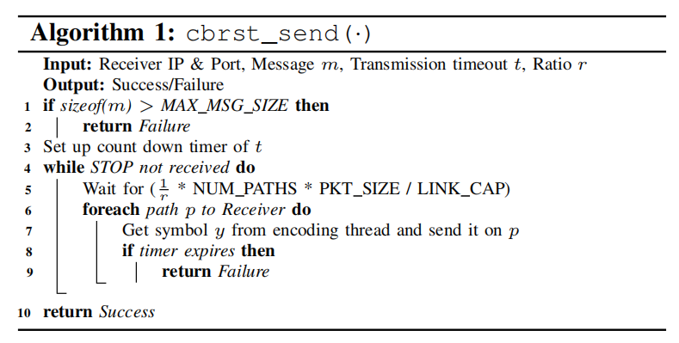
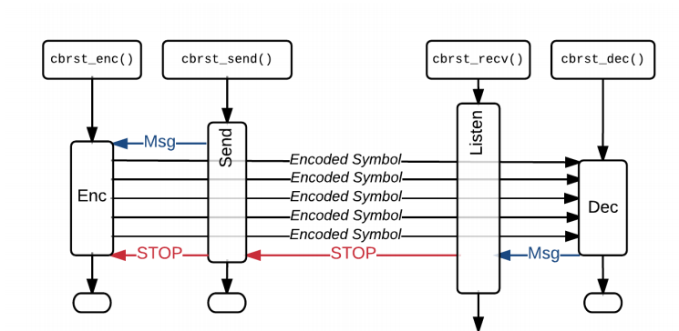
P
设计
Cloudburst：发送
突发直到接收方接收
·不完善的流量负载平衡
Notes:
cloudburst将编码后的数据包在多条路径上传播，这就无意识地利用了现代DCN中丰富的路径多样性。由于编码后的数据包在多条路径上传播，不会因为哈希碰撞导致传输的数据在某些路径上拥堵，避免了长尾延迟。

Slide 17
P
设计
Cloudburst：接收
1、所有编码的数据包都由监听线程接收，并转发到相应的解码器。
突发直到接收方接收
2、解码器完全恢复消息后将消息返回给接收方的监听线程。
3、接收者向发送者发出STOP信号。

Slide 18
P
设计
Cloudburst
使用前向纠错（FEC)进行编码
·错误处理和重传超时
突发直到接收方接收
·不完善的流量负载平衡
积极丢弃
· 高扇入突发
·交换机的共享缓冲区太浅

Slide 19
P
设计
Cloudburst
积极丢弃
当数据包被纠删编码时，丢掉一些并不是问题，因为信息可以通过从源头发送的数据包的子集恢复。
将Cloudburst和其他流量的缓冲区分开，并将Cloudburst流量的缓冲区使用量限制到最低。
· 高扇入突发
·交换机的共享缓冲区太浅
Notes:
当数据包被纠删编码时，丢掉一些并不是问题，因为信息可以通过从源头发送的数据包的子集恢复。积极丢弃通过将Cloudburst和其他流量的缓冲区分开，并将Cloudburst流量的缓冲区使用量限制到最低来实现。这可以保护其他流量不受Cloudburst流量的影响。因此，Cloudburst流量的扇入突发不再影响浅共享缓冲区交换机上的其他流量。

Slide 20
P
设计
Cloudburst
疑问：无限发送编码包？
LTC的数学属性：
k个原始数据包可以通过k + O(√k ln²k/δ）编码数据包来恢复，概率为1-δ。
这意味着，我们可以用一定的概率去约束发送编码包的总数。同时，我们还可以设置一个数据包发送的上限值，以
避免无限制的发送造成的尾延迟。
Notes:
由于cloudburst没有确认帧，发送方在接收到STOP信号之前会一直发送编码包，可能导致网络过载。

Slide 21
P
实现
选择信息大小n
MTU(1.5KB) − H_{IP} (20B)− H_{UDP}(8B) − H_{cbrst}
cloudburst头开销：cloudbust头大小与包大小的比值
x:packets的位数
n=2^{x} packets/message
message size的位数：log₂(1.5K*n)
bit set位数：packet的个数=n
x=9的头的开销小于7%，这表明选择x<10是有效的。

Slide 22
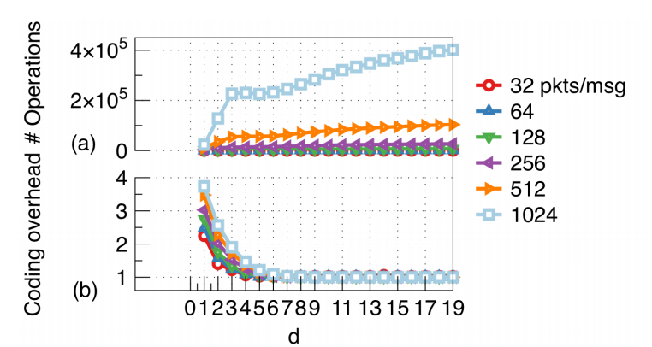
P
实现
选择编码包的度数d
因此选择x=6,n=2⁶=64
解码操作的数量随着度数的增加而增加，但在d≥5的情况下，速度会减慢。
编码开销随着度数的增加而下降，但在d≥5的情况下，速度会减慢。
因此选择d=5
Notes:
不难想象，随着编码的度数增加，会增加解码的开销，但是编码的开销会减少，因为一个编码包包含了更多的原始包信息。

Slide 23
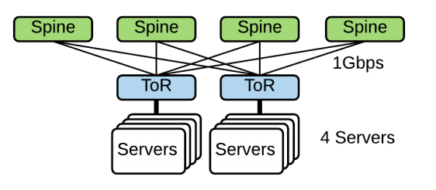
P
评价
测试平台
在2个机架的任何一对服务器之间建立4条路径。每条路径对应着一个主干交换机。
我们使用Pronto-3295交换机和戴尔PowerEdge R320服务器，每台都有一个四核Xeons E5-1410 CPU和1GbE网卡，并安装有Debian 6.0（内核2.6.32-5）。XPath在默认情况下是启用的。

Slide 24
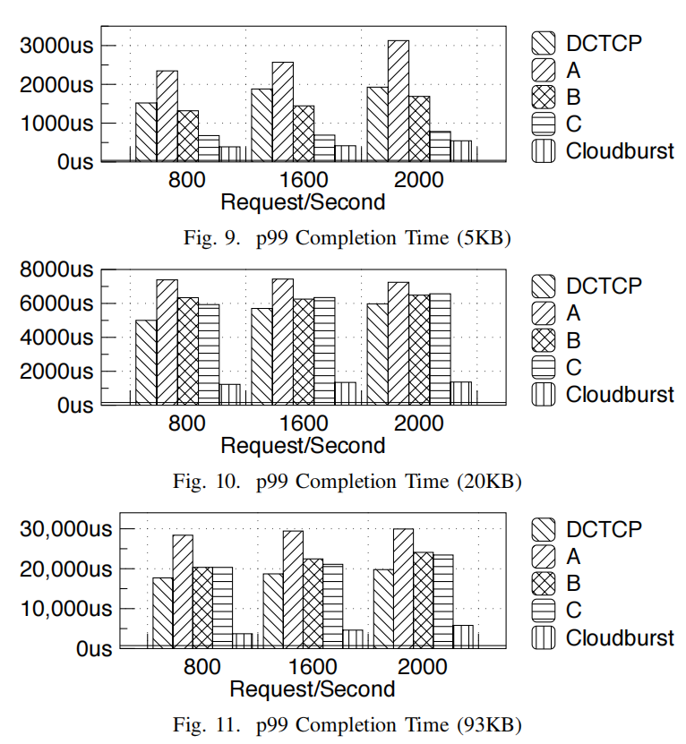
P
评价
FEC的影响
A: FEC (Design Choice 1).
B: A + Multipath (Design Choice 1&2).
C: A + Aggressive Dropping (Design Choice 1&3).
D: Cloudburst (Design Choice 1,2,&3).
Notes:
我们看到，与DCTCP相比，在2000个请求每秒时，尾延迟长了51.12%。这是由于编码数据包的积极发送，但只有单队列所造成的排队现象。

Slide 25
P
评价
Multipath的影响
A: FEC (Design Choice 1).
B: A + Multipath (Design Choice 1&2).
C: A + Aggressive Dropping (Design Choice 1&3).
D: Cloudburst (Design Choice 1,2,&3).
Notes:
B与A相比，在所有负载中，5KB信息的尾延迟降低了44.52%。
B在短信息方面优于DCTCP(5KB的尾延迟降低16.24%)

Slide 26
P
评价
Aggressive Dropping的影响
A: FEC (Design Choice 1).
B: A + Multipath (Design Choice 1&2).
C: A + Aggressive Dropping (Design Choice 1&3).
D: Cloudburst (Design Choice 1,2,&3).
Notes:
对于20KB和93KB的信息，C与DCTCP相似。对于5KB的短信息，C的尾延迟比DCTCP的短51.42%。因为DCTCP依靠超时来发现短消息的数据包丢失。相比之下，C主动地重传编码的数据包。
与DCTCP相比，Cloudburst平均减少了75.32%的尾部延迟。

Slide 27
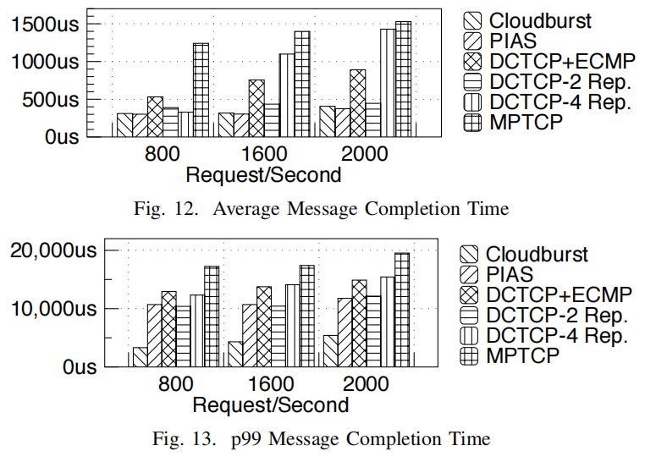
P
评价
与现有的优化方案对比
Notes:
我们将Cloudburst与现有的可在DCN中实现的方案进行比较。cloudburst在所有负载下，尾延迟都最低。

Slide 28
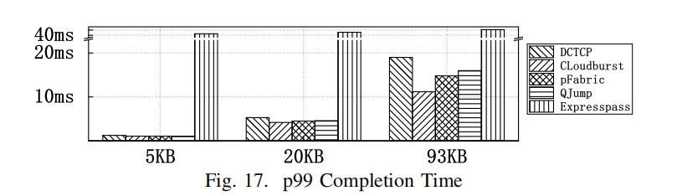
P
评价
大型模拟
Notes:
我们通过模拟大型DCN来补充测试平台的实验，与现有的优化方案相比，cloudburst在所有大小的信息传输中尾延迟都最小。

Slide 29
P
总结
Cloudburst通过主动地在多路径上发送由原始信息产生的FEC编码数据包，并在前几个到达的数据包中恢复原始数据。因此Cloudburst可以无意识地利用未被充分利用的路径，从而实现低尾延迟。
改进的地方
DCN中典型的延迟敏感型应用查询通常小于10KB。因此针对此应用场景，可以进一步优化cloudburst的头开销，并进一步地选择合适的编码包的度。

Slide 30
谢谢观看
汇报人丨罗承辰 时间丨2022年12月15日

